Slide 1
CAP.15
A VISÃO DOS GRUPOS PEQUENOS
Horacio Cayrus Diretor de MiPES da União Argentina

Slide 2
EXPERIÊNCIAS PRÉVIAS
A implementação dos Pequenos Grupos com grandes resultados e em diversos lugares da América do Sul fez com que muitos territórios na DSA promovessem a formação dos mesmos.
Crendo ser um plano divinamente inspirado, houve avanço entusiasmado, mas talvez com pouca ciência.

Slide 3
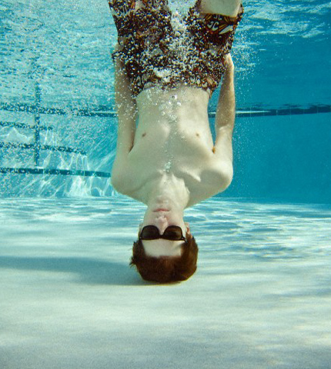
EXPERIÊNCIAS PRÉVIAS
Mesmo quando investidos recursos financeiros e muitos materiais bem preparados, não foram alcançados os resultados esperados.
Além de um certo desânimo, isso produziu desinteresse na implementação dos Pequenos Grupos.
Em alguns lugares, ao ser considerado
um método de trabalho missionário
e não produzir os resultados esperados,
foram diretamente descartados.

Slide 4
DOIS ELEMENTOS POSITIVOS
Mesmo quando não foram produzidos os resultados massivos esperados, notou-se que algo mudou na experiência dos que adotaram o Pequeno Grupo como um “estilo de vida”:
Aumentou a experiência espiritual e relacional. Houve unidade espiritual, companheirismo e uma melhor comunhão com Deus.
Os resultados começaram a ser vistos. Amigos, familiares e vizinhos foram convidados e acabaram se integrando à igreja.

Slide 5
O II FÓRUM DE PEQUENOS GRUPOS DA DSA
Somente depois de um encontro muito significativo de 2 a 5 de novembro de 2009, em Brasília, foi que o panorama começou a mudar.
Foram expostos vários aspectos relacionados com os Pequenos Grupos que permitiram que as expectativas renascessem.
Documentos foram elaborados como fruto da experiência e discussão de todos os participantes.

Slide 6
NOVAS BASES
O II Fórum de Pequenos Grupos estabeleceu novas bases ou princípios para “aprofundar a caminhada” na experiência posterior ao encontro. Uma dessas bases foi estabelecer a VISÃO referente aos Pequenos Grupos

Slide 7
Quando a VISÃO é clara quanto ao motivo e para quê implementarmos os PGs, tudo o que for realizado depois, embora com custo, por fim terá êxito.
Juntamente com o estabelecimento
da Visão, foi possível afiançar outros
aspectos que alcançariam uma
implementação talvez não tão
rápida, porém mais segura e eficiente.

Slide 8
AS QUATRO DIMENSÕES
Ênfase na relação vertical (para o alto) com Deus.
Ênfase na comunhão interna (para dentro) do PG a fim de satisfazer às necessidades sociais e afetivas de seus integrantes.
Ênfase no cumprimento da missão da igreja (para fora).
Ênfase na formação de discipuladores a fim de multiplicar os PGs (para adiante).

Slide 9
A VISÃO ADVENTISTA DOS PEQUENOS GRUPOS
“Que os Pequenos Grupos sejam a estrutura espiritual e relacional básica da igreja e as ações relacionadas ao pastoreio, ao discipulado e à participação dos membros, conforme seus dons espirituais, no cumprimento da missão, constituindo-se no estilo de vida de cada adventista do sétimo dia; e que os departamentos da igreja e seus programas sejam facilitadores no desenvolvimento dos Pequenos Grupos; e que estes, por sua vez, sejam também o veículo adequado para o desenvolvimento do Programa da Igreja.”

Slide 10
VISÃO DE UMA ESTRUTURA ESPIRITUAL BÁSICA
Se bem que a experiência espiritual de cada crente seja pessoal, há muitos motivos para entender que nenhuma experiência espiritual existe apenas no indivíduo.

Slide 11
VISÃO DE UMA ESTRUTURA ESPIRITUAL BÁSICA
Pertencer a um PG é essencial para o são desenvolvimento espiritual de qualquer de seus integrantes.
O PG é então uma estrutura espiritual que permite que os que o integram desenvolvam uma vida espiritual satisfatória.

Slide 12
VISÃO DE UMA ESTRUTURA ESPIRITUAL BÁSICA
O ser humano foi basicamente criado para viver em relacionamento com seus semelhantes.
Existem diferentes esferas de relações humanas (amizade, casamento, família, nação, etc.).
O PG é uma estrutura relacional básica para os crentes em Cristo.

Slide 13
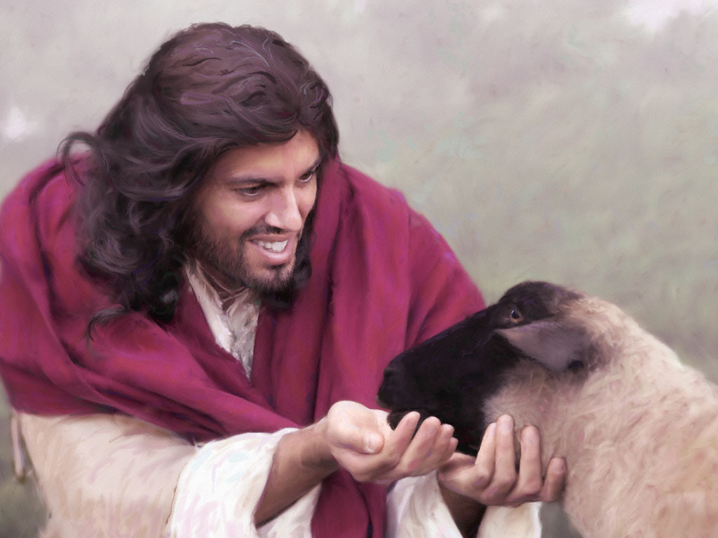
VISÃO DO CUIDADO PASTORAL (PASTOREIO)
O PG se torna fundamental para o cuidado pastoral de seus integrantes.
Todas suas necessidades espirituais podem ser satisfeitas no ambiente ideal proporcionado pelo PG.

Slide 14
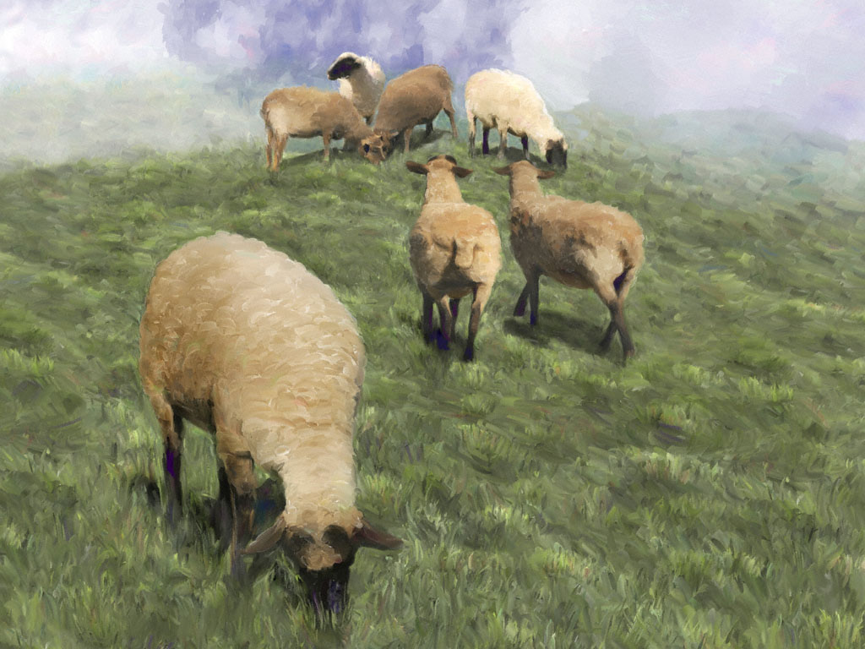
VISÃO DO CUIDADO PASTORAL (PASTOREIO)
Embora seja importante para todos os crentes, é ainda de maior importância para os novos conversos. Ali encontrarão satisfação espiritual e afetiva.

Slide 15
VISÃO DO DISCIPULADO
O método de Jesus foi estabelecer Seu PG com 12 homens a fim de que, mediante uma relação pessoal com eles, pudesse torná-los discípulos.
Por isso foi mostrado a Ellen White a “formação de pequenos grupos como base de esforço cristão” essencial.
A equação é simples: Cada líder é alguém que faz discípulos que por sua vez também farão outros discípulos.

Slide 16
VISÃO DA PARTICIPAÇÃO DE ACORDO COM OS DONS ESPIRITUAIS
De acordo com as Escrituras, Jesus, através do Espírito Santo, reparte diferentes dons espirituais a cada crente.
O propósito é aperfeiçoar os santos para o ministério (discipulado) e edificar o corpo de Cristo (a igreja) cf. Ef 4:11, 12).
O PG propicia o espaço ou ambiente ideal para o descobrimento e para o desenvolvimento dos dons espirituais de cada crente.

Slide 17
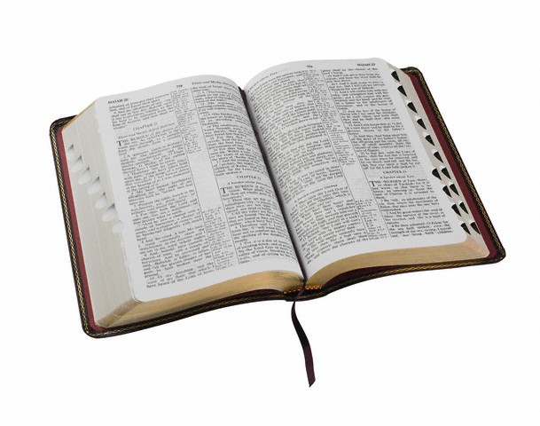
VISÃO DO CUMPRIMENTO DA MISSÃO
Considerando tudo o que já foi dito, a estrutura do PG permite a cada crente e à igreja cumprirem a missão evangélica: “Fazer discípulos”.
Cada PG que é estabelecido com essa visão terá permanentemente clara a sua razão de existir.

Slide 18
VISÃO DO CUMPRIMENTO DA MISSÃO
A multiplicação proposital dos PGs gerará um movimento evangelizador de tal dimensão que, assim como no século I permitiu que a mensagem de salvação fosse conhecida no mundo todo em pouco tempo, em nossos dias alcance o mundo inteiro.

Slide 19
VISÃO DE UM “ESTILO DE VIDA”
Uma das dificuldades históricas foi considerar os PGs como “outro” método de trabalho missionário. Quem o entende assim, prontamente corre o risco de descartá-lo como tal.

Slide 20
VISÃO DE UM “ESTILO DE VIDA”
Quem o experimenta com o”estilo de vida”, poderá viver a experiência espiritual plena em todas suas dimensões.
Como resultado, seu compromisso pessoal será real e permanente.

Slide 21
VISÃO DOS DEPARTAMENTOS E DOS PROGRAMAS FACILITADORES
Como qualquer estrutura, os PGs podem ser afetados por outras estruturas. A visão da IASD é que a estrutura básica é a dos PGs.
Assim sendo, todos os departamentos da igreja e os programas que geram devem facilitar o desenvolvimento do PGs.

Slide 22
VISÃO DOS DEPARTAMENTOS E DOS PROGRAMAS FACILITADORES
Caso isso não ocorra, atenta contra essa visão e corre-se o risco de perder de vista a base do esforço cristão.
Se algum departamento ou programa atentar contra o desenvolvimento dos PGs, a igreja deverá substituir sua visão atual.

Slide 23
VISÃO DOS PEQUENOS GRUPOS QUE SÃO VEÍCULOS DO PROGRAMA DA IGREJA
Considerando o anteriormente mencionado, todo programa ou projeto que a igreja considerar importante pode perfeitamente ser executado na estrutura do PG.
Uma olhada rápida em qualquer projeto ou programa de qualquer departamento da igreja permite concluir que poderá ser realizado com maior êxito nos PGs do que de outra forma.
Isso representa apenas o desafio de prová-lo!

Slide 24
EXPECTATIVAS FUTURAS OU VISÃO DE FUTURO
O que esperamos ver nos próximos anos?
Igrejas renovadas por uma experiência espiritual intensa expressada na vida dos PGs.
Os discípulos de Cristo ganhando novos discípulos no ambiente perfeito de um PG.
O derramamento do Espírito Santo, como a chuva serôdia, em uma igreja que encontrou nesse “estilo de vida” a base para seu reavivamento e reforma, para o discipulado e a evangelização.
A segunda vinda de nosso Senhor Jesus Cristo!

Slide 25
CONCLUSÕES
A necessidade de MANTER a VISÃO é imprescindível. Sem VISÃO não há futuro.
Por isso, para a implementação saudável dos PGs e sua multiplicação proposital faz-se necessária a contínua atenção à VISÃO para não perder o objetivo final.
A implementação dos PGs, de acordo com a VISÃO da IASD permitirá que logo se veja uma igreja reavivada e estruturada em PGs.

